Slide 1

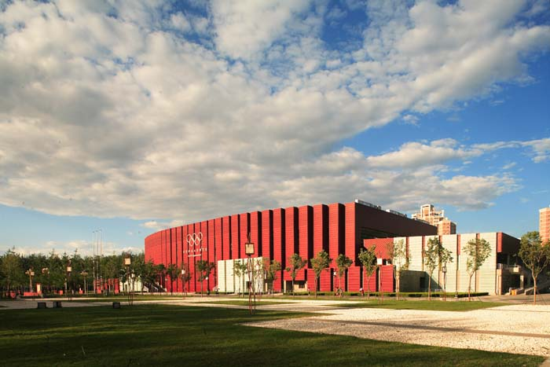
University of Science and Technology
北京科技大学——高性能计算课题组
Crystal MD
针对材料辐照损伤的大规模并行分子动力学模拟软件

Slide 2
University of Science and Technology
北京科技大学——高性能计算课题组
分子动力学（MD）模拟及其局限
初始化 和
计算力
求解牛顿方程
Is ?
结果
MD空间时间模拟规模示意图
MD模拟流程图
由于受到内存带宽的限制，
目前能模拟的空间尺度与材料尺寸相差过大！

Slide 3
University of Science and Technology
北京科技大学——高性能计算课题组
Crystal-MD
设计新的数据结构，能大大减少内存使用，提高模拟原子规模
物理模型：
新的数据结构Lattice neighbor list：
Body-centered cubic(BCC)体心立方结构
依据原子的空间位置，依次将原子信息存入数组，使得数组下标与原子空间位置一一对应，即，根据数组下标即可推得原子空间所在晶格。
Notes:
我们模拟的是材料辐照损伤中的离位损伤过程
大规模原子模拟，支持EAM势，支持NVE,NVT,NPT等多种系综，并能进行能量，压强，温度等多种物理量计算
分区两步，SIMD优化。

Slide 4
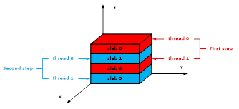
University of Science and Technology
北京科技大学——高性能计算课题组
Crystal-MD优化工作
多线程（Multi-threading）优化：
向量化（SIMD）优化：
提出分区两步法，来解决多线程优化时带来的写冲突。
使用AVX及AVX2指令，实现1条指令同时处理4个数据。实现同时处理4个原子。
Notes:
我们提出了分区两步法来解决因使用牛顿第三定律而带来的写冲突问题。其原理如下：
将模拟区域划分为2M块（M是使用的线程数）。
这2M块被分为2组，每组M块。每组中的各块间相互隔开。图2、图3分别展示了二维和三维的情况。4块被分为红组和蓝组。
第一步，M线程并行处理红组的M块；完成后，转而处理蓝组的M块。
但此方法有个限制，各块间距离应该大于截断半径，才能保证各块间不会有写冲突。该方法相较传统解决方法，不会带来过多线性瓶颈以及额外内存使用。

Slide 5
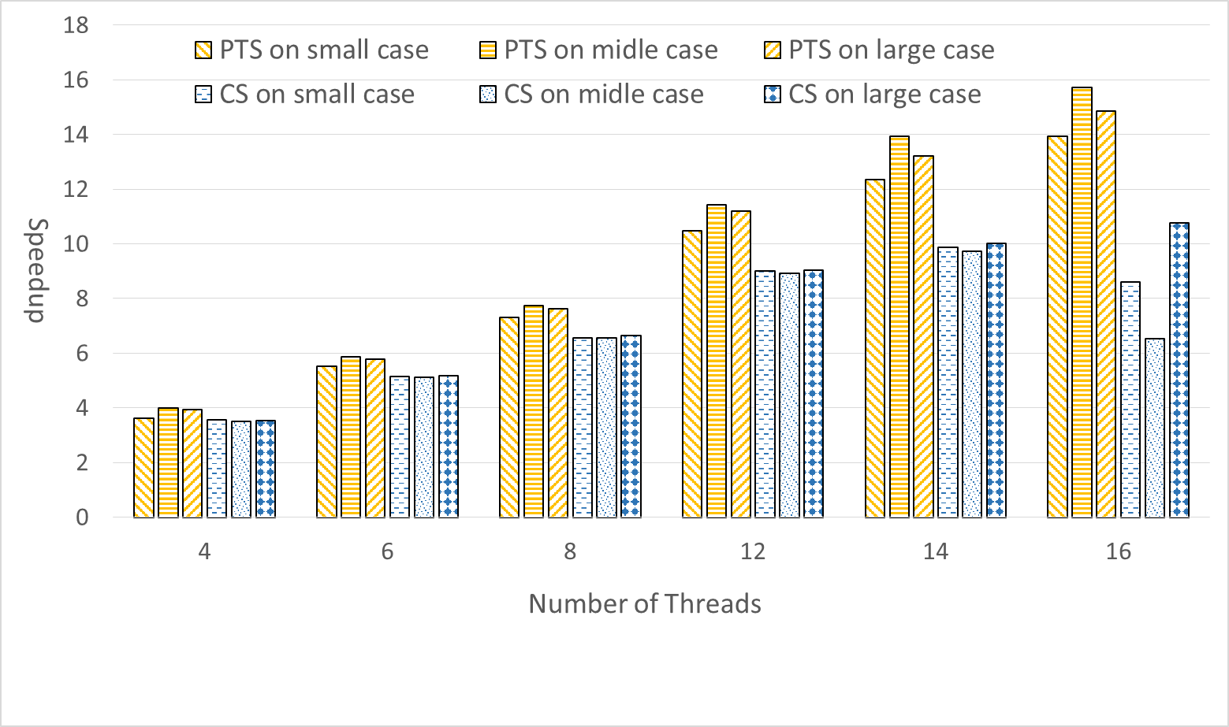
University of Science and Technology
北京科技大学——高性能计算课题组
Crystal-MD优化成果
多线程（Multi-threading）优化：
向量化（SIMD）优化：
相较于Lammps中使用的临界区（ CS ）方法。该方法所获加速比较高。
向量版本比标量版本快大约3倍。
Notes:
我们提出了分区两步法来解决因使用牛顿第三定律而带来的写冲突问题。其原理如下：
将模拟区域划分为2M块（M是使用的线程数）。
这2M块被分为2组，每组M块。每组中的各块间相互隔开。图2、图3分别展示了二维和三维的情况。4块被分为红组和蓝组。
第一步，M线程并行处理红组的M块；完成后，转而处理蓝组的M块。
但此方法有个限制，各块间距离应该大于截断半径，才能保证各块间不会有写冲突。该方法相较传统解决方法，不会带来过多线性瓶颈以及额外内存使用。

Slide 6
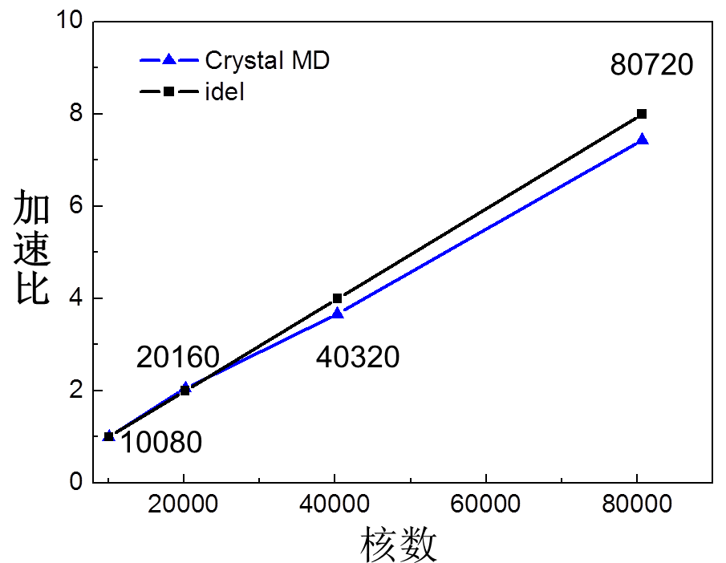
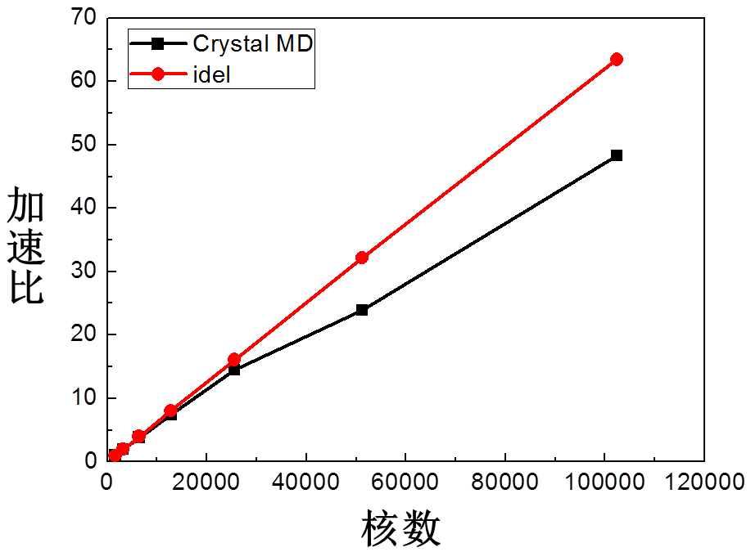
北京科技大学 高性能计算课题组
Computer science
Crystal MD 测试结果
万核以上扩展性及内存测试：
天河二号，80640核，2×10¹¹原子;
天河二号，10080~80640核，良好的可扩展性，并行效率>90%;
无锡神威，102400核，4×10¹²原子;同样核数LAMMPS计算规模为8×10¹¹
无锡神威，1600~102400核，并行效率>74%
同规模算例，内存使用约为LAMMPS的40%;
同算例，性能较LAMMPS提升30%
天河二号
12月25~31日
无锡神威
1月11~15日

Slide 7
Computer science
北京科技大学——高性能计算课题组
谢谢！

